Slide 1
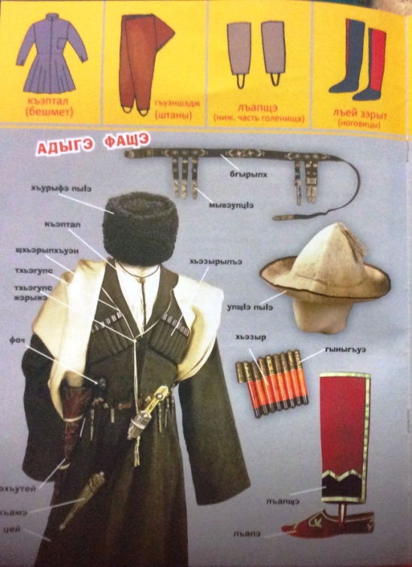
Адыгэ цейм теухуауэ

Slide 14
Сэшхуэ - шашка

